Slide 1
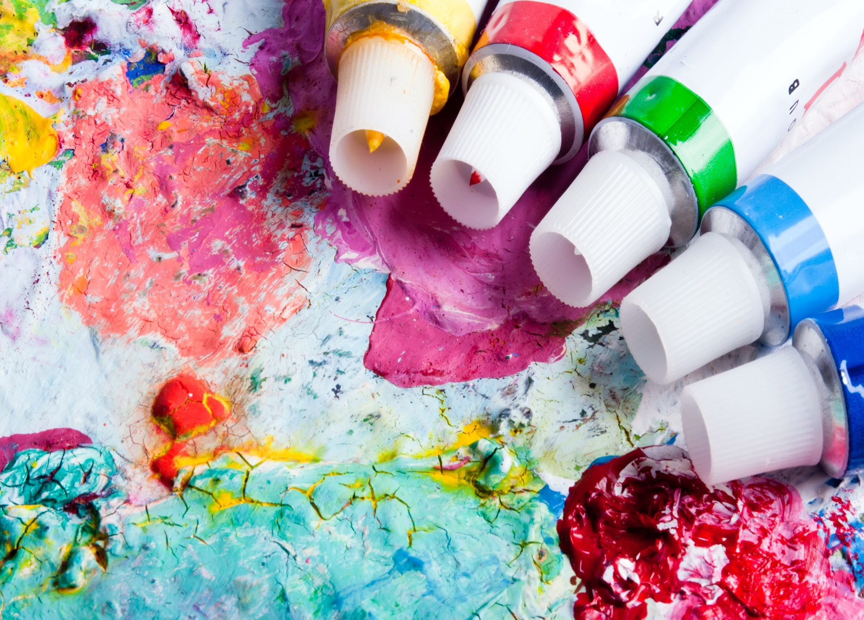

Slide 2
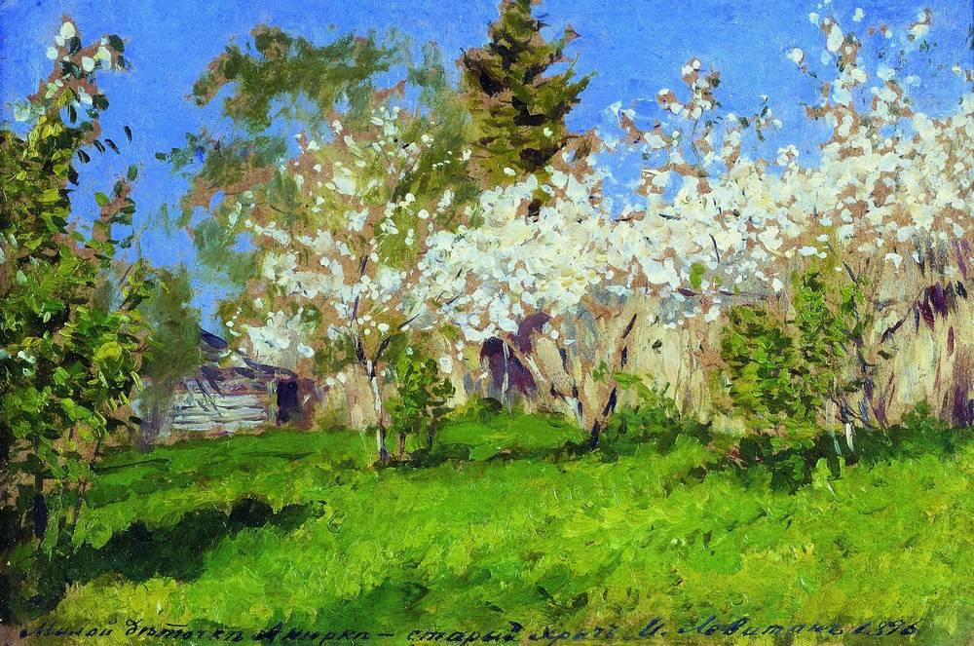
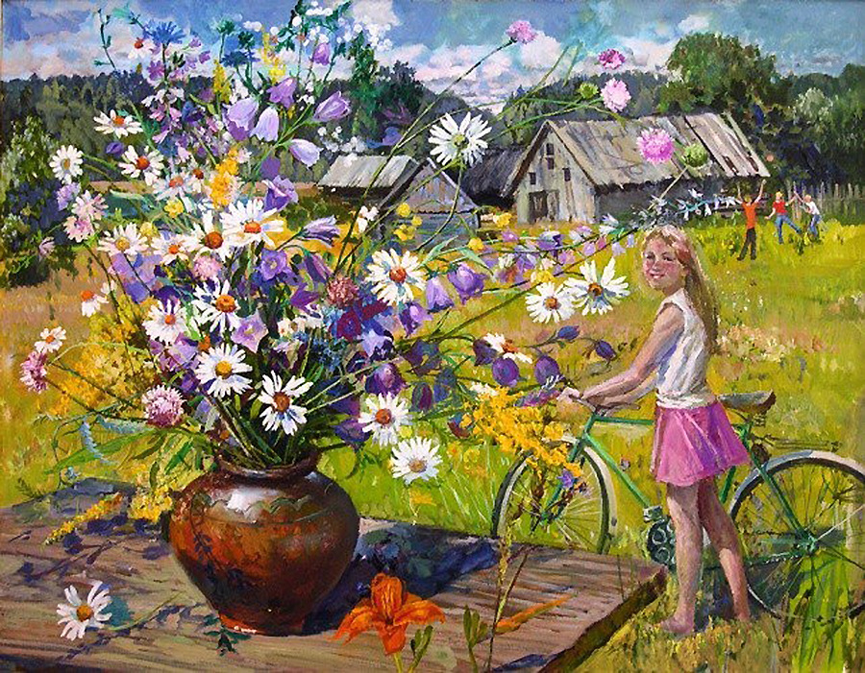
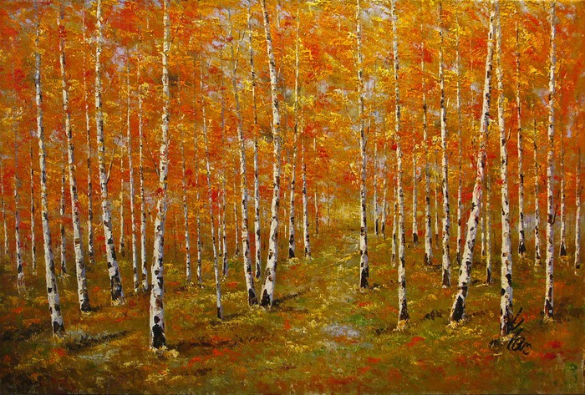
Грабарь И.Э. Роскошный иней.
Левитан И.И. Цветущие яблони.
Сафронова И.В. Дверь в живописное лето.
Косцова И. Золотая осень.

Slide 3
Тема урока:
«Цвет как символ…»
Цель:
определить, что символизирует цвет в различных литературных произведениях

Slide 4
Задачи:
- совершенствовать умения работы со словом, с текстом;
- проанализировать цветовые решения в различных произведениях;
- развивать творческие способности.

Slide 5
Значение красного цвета
положительные
красота
здоровье
любовь
полнота жизни
богатство
отрицательные
вражда
месть
война
кровь
агрессия
опасность

Slide 6
Значение желтого цвета
положительные
богатство
благодать
беззаботность
молодость
оптимизм
роскошь
отрицательные
ложь
ревность
измена
сумасшествие
предательство
болезнь

Slide 7
Оттенки красного цвета
Красный – алый
Багряный
Червонный
Пурпурный
Багровый
Пунцовый
Малиновый
Рдяный
Кровавый
Кумачовый
Рубиновый
Гранатовый

Slide 8
Оттенки желтого цвета
Жёлтый – золотой
Лимонный
Песочный
Канареечный
Шафрановый
Янтарный
Соломенный
Яичный
Медовый

Slide 9
Андрей Белый «Зима».
Багровый холод небосклона; Багровый отблеск на реке… Лениво каркнула ворона; Бубенчик звякнул вдалеке.

Slide 10
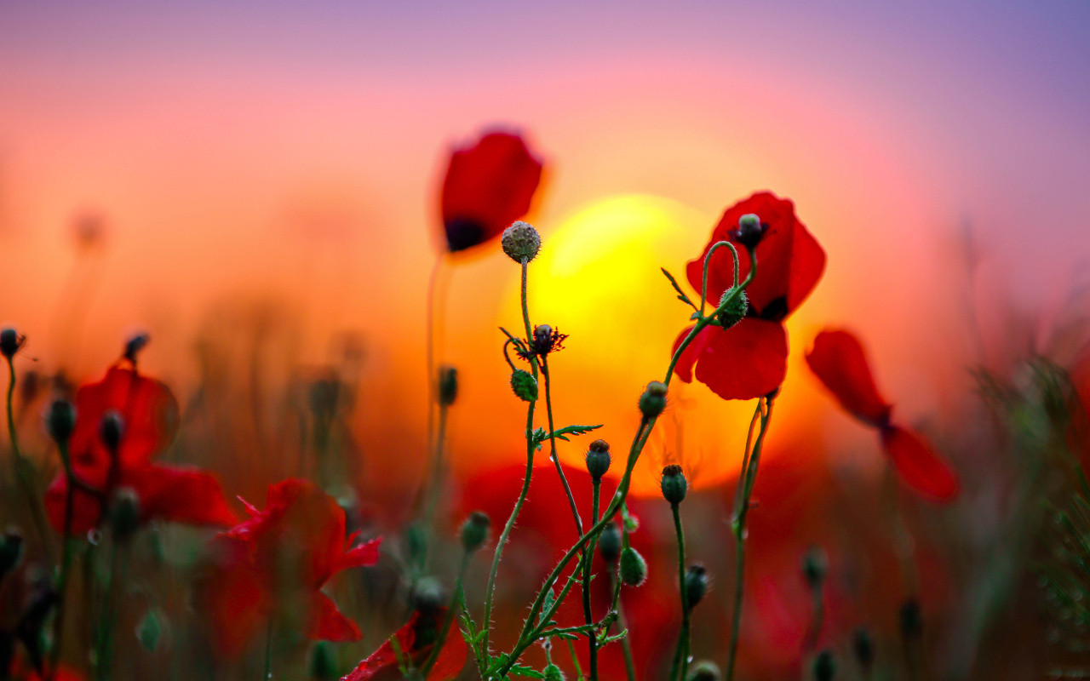
Н. Носов
«Живое пламя».
«Лёгкий ветерок чуть колыхал,
а солнце пронизывало полупрозрачные алые лепестки, отчего маки то вспыхивали трепетно-ярким огнём, то наливались густым багрянцем».

Slide 11
В. Гаршин. «Красный цветок».
«Солдат взял за два конца грубое полотенце и, сильно нажимая, быстро провёл им по затылку, сорвав с него верхний слой кожи и оставив обнажённую красную ссадину.
Это была большая комната со сводами, с липким каменным полом, освещённая одним, сделанным в углу окном, стены и своды были выкрашены тёмно-красною масляную краскою».

Slide 12
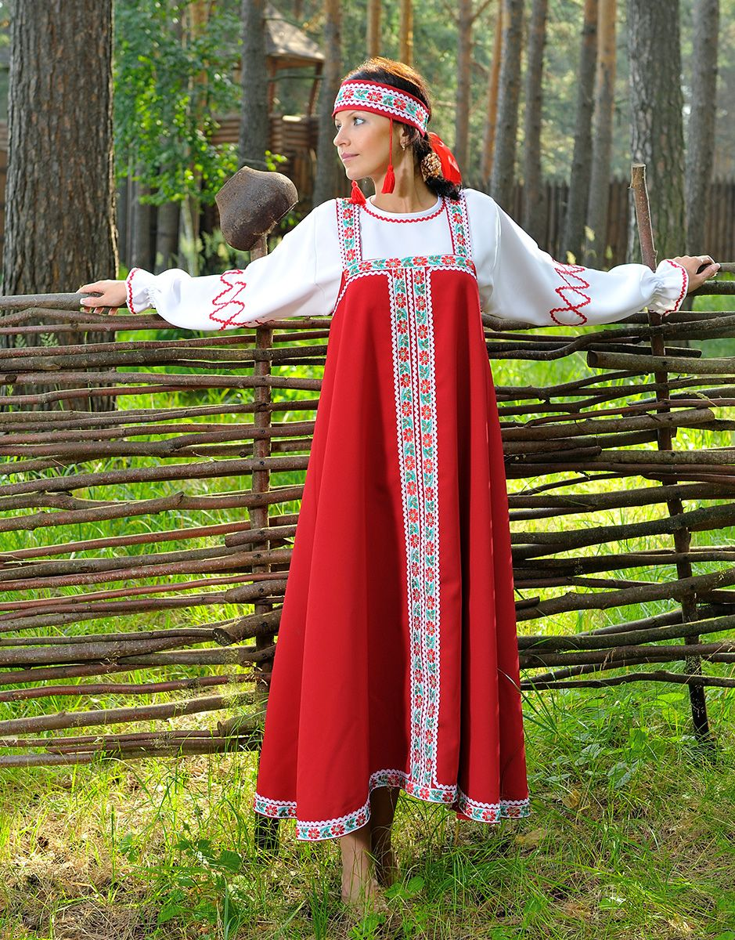
С. Есенин.
Хороша была Танюша,
Краше не было в селе.
Красной рюшкою по белу
Сарафан на подоле.
С. Есенин.
Хороша была Танюша,
Краше не было в селе.
Красной рюшкою по белу
Сарафан на подоле.

Slide 13
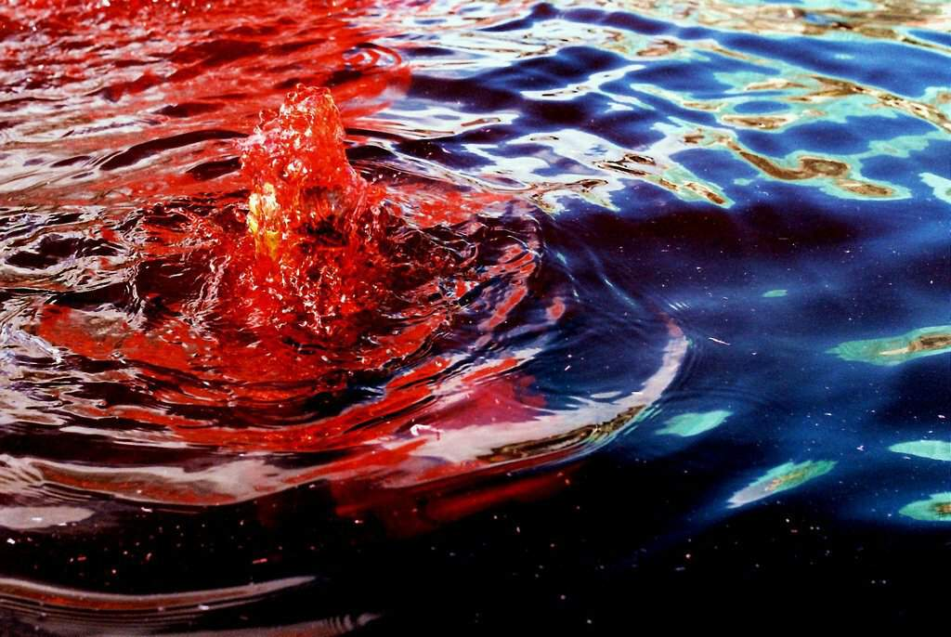
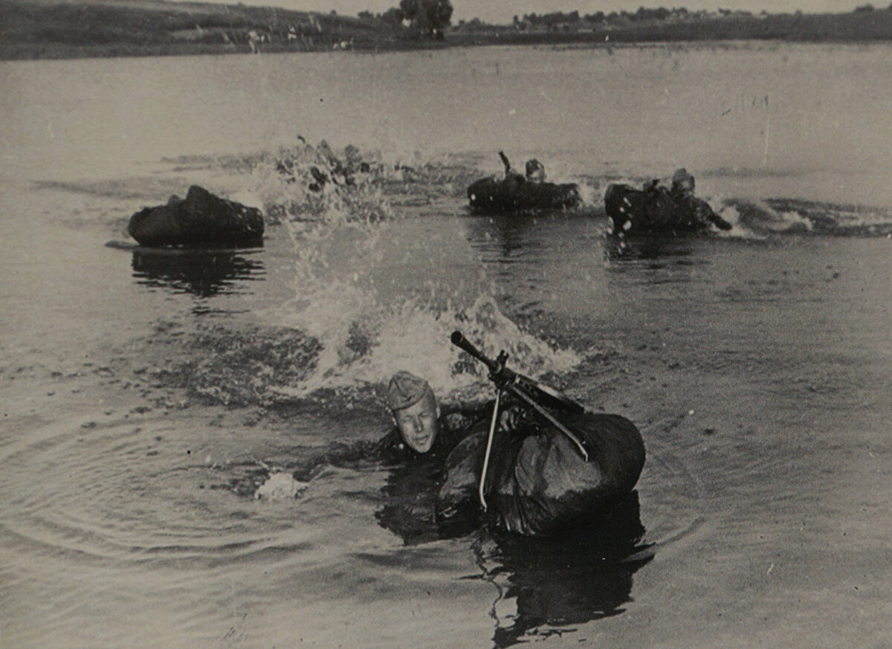
А. Твардовский.
«Василий Тёркин».
Переправа, переправа! Берег правый, как стена…
Этой ночи след кровавый В море вынесла волна.

Slide 14
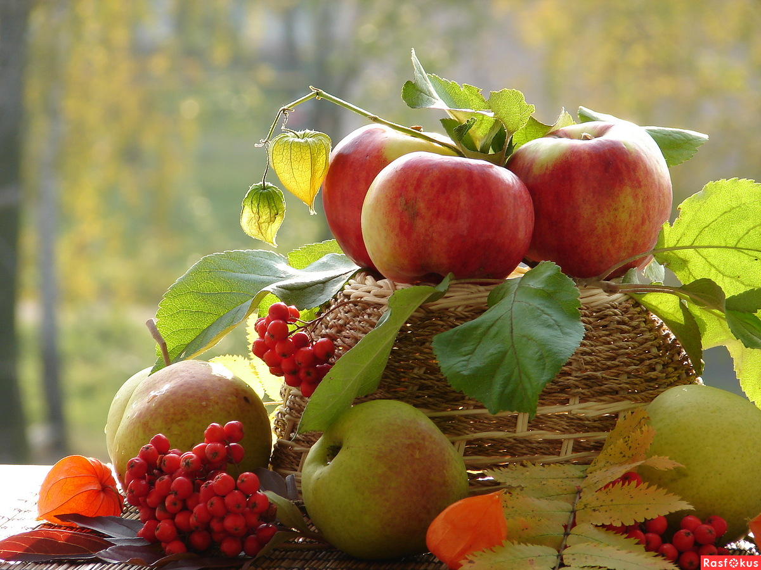
И прохладную тишину утра нарушает только сытое квохтанье дроздов на коралловых рябинах в чаще сада, голоса да гулкий стук ссыпаемых в меры и кадушки яблок…»-
И. А. Бунин. «Антоновские яблоки»

Slide 15
Ф. Достоевский. «Преступление и наказание»
«Каморка его походила на шкаф, чем на квартиру. Это была крошечная клетушка, шагов в шесть длинною, имевшая самый жалкий вид с своими жёлтенькими, пыльными и всюду отставшими от стен обоями…»

Slide 16
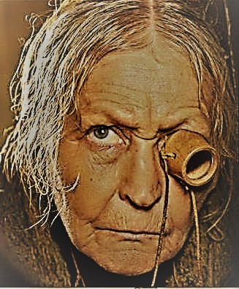
«На её тонкой и длинной шее, похожей на куриную ногу, было наверчено какое-то фланелевое тряпьё, а на плечах, несмотря на жару, болталась вся истрёпанная и пожелтевшая меховая кацевейка».
«…Вот женщина с жёлтым лицом и запавшими глазами бросается в воду»

Slide 17
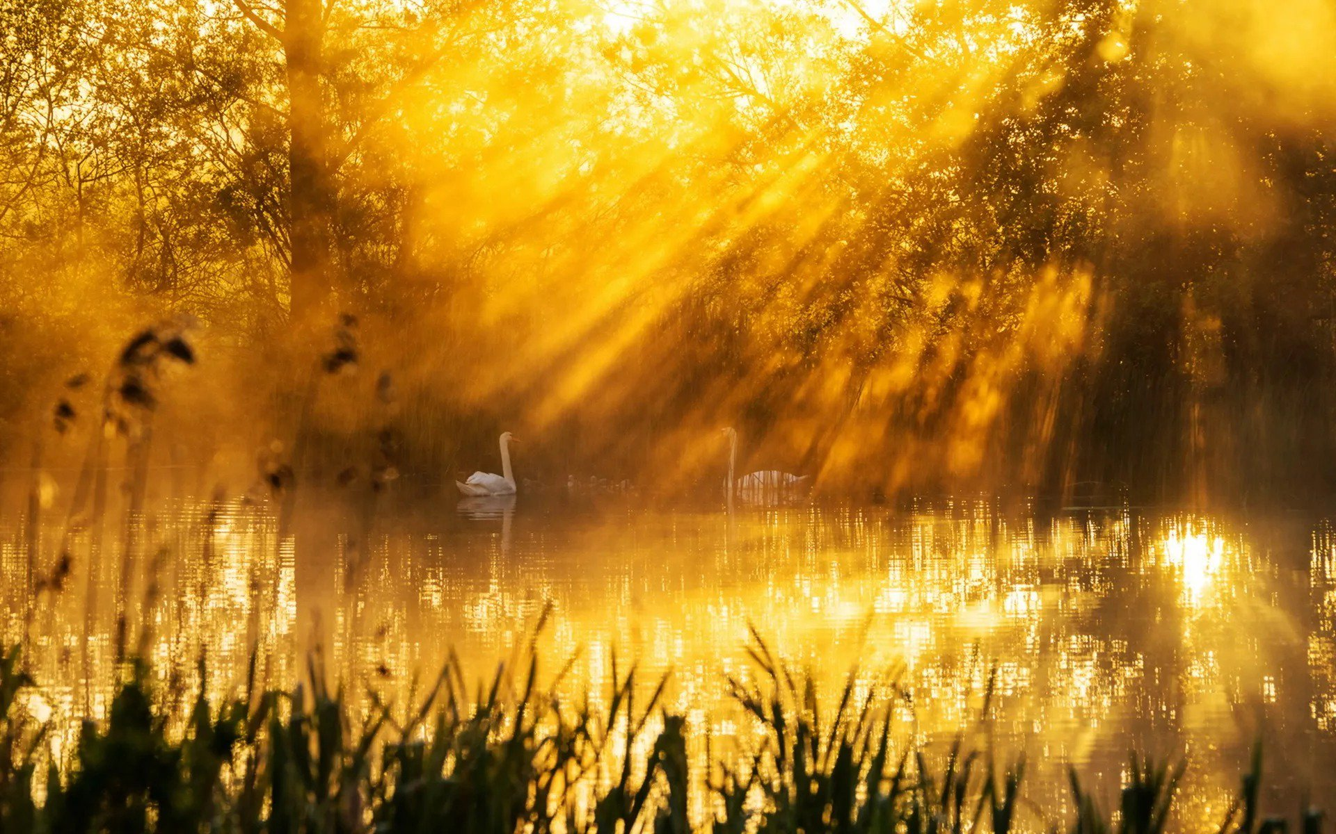
Свет вечерний шафранного края,
Тихо розы бегут по полям.
Спой мне песню, моя дорогая,
Ту, которую пел Хаям.
С. Есенин.

Slide 18
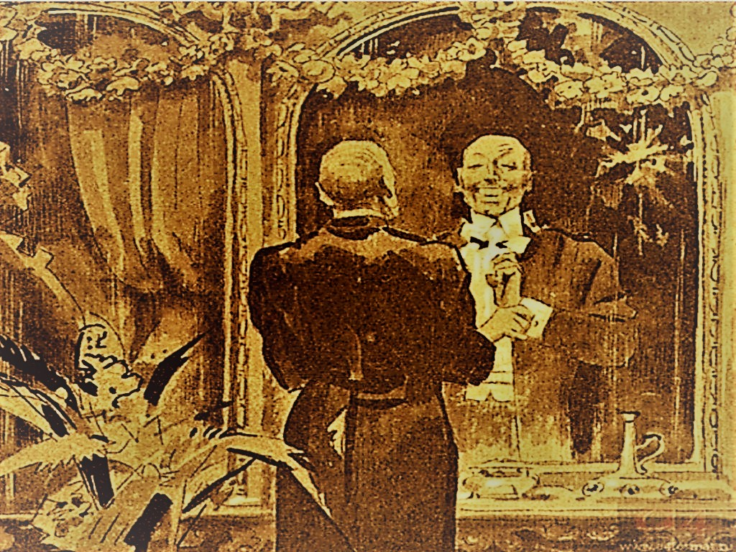
Нечто монгольское было в его желтоватом лице с подстриженными усами, золотыми пломбами блестели его крупные зубы, старой слоновой костью- крепкая лысая голова.
И. А. Бунин. «Господин из Сан-Франциско».

Slide 19
А. Блок. «Фабрика».
В соседнем доме окна жолты. По вечерам — по вечерам Скрипят задумчивые болты, Подходят люди к воротам.
Они войдут и разбредутся, Навалят на спины кули. И в желтых окнах засмеются, Что этих нищих провели.

Slide 20
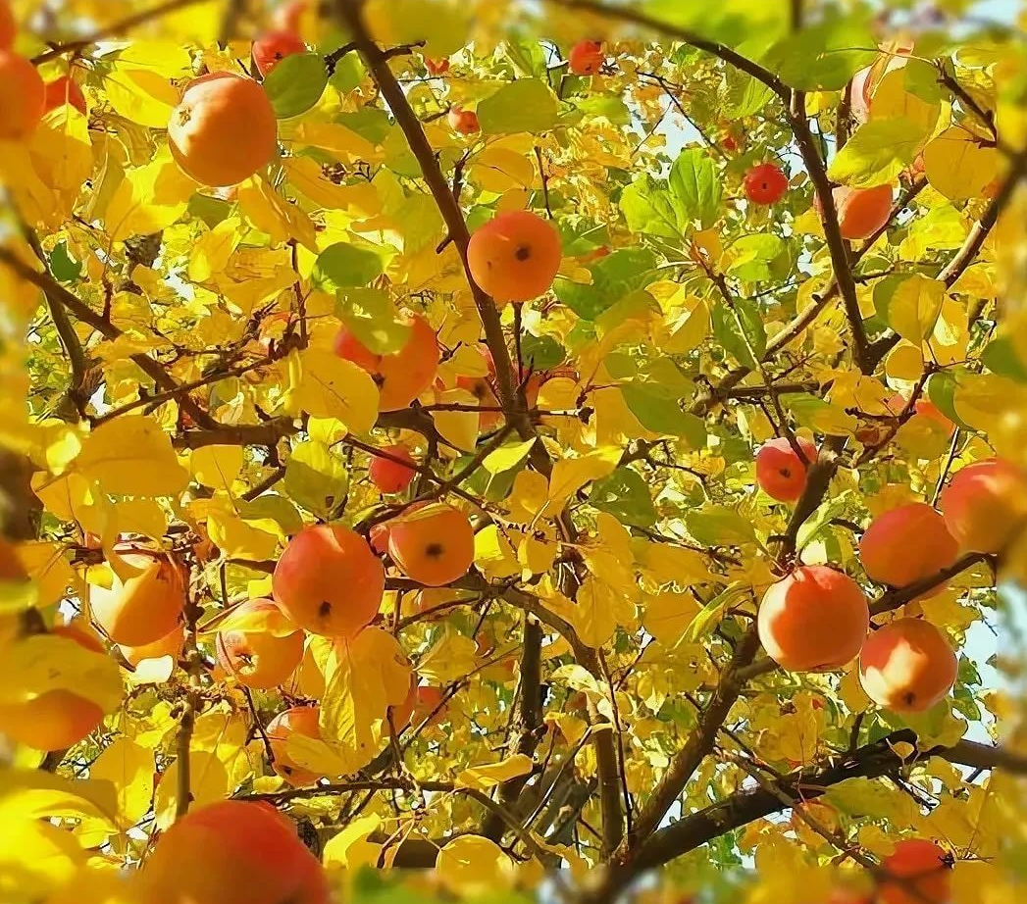
И. А. Бунин. «Антоновские яблоки»
«…Помню раннее, свежее, тихое утро…Помню большой, весь золотой, подсохший и поредевший сад…»

Slide 21
ЖЕЛАЮ УДАЧИ!

